Slide 1
SCRUM
Team Teaching Mata Kuliah Rekayasa Perangkat Lunak Jurusan Teknologi Informasi
Politeknik Negeri Malang
Scrum

Slide 2
Tujuan
Mahasiswa mampu menjelaskan konsep kerangka kerja Scrum yang terdiri dari
Peran (Roles)
Event
Artifacts

Slide 3
Scrum in 100 words
Scrum adalah sebuah proses Agile yang memungkinkan kita untuk fokus kepada delivery dengan nilai bisnis tertinggi dalam waktu yang paling singkat.
Scrum memungkinkan kita untuk melakukan inspeksi terhadap software yang dibuat secara cepat dan berulang-ulang (setiap 2 minggu – 1 bulan sekali)
Personel dari sisi bisnis menentukan prioritas. Tim secara mandiri menentukan jalan yang terbaik untuk men-deliver fitur-fitur dengan prioritas tertinggi.
Setiap 2 minggu – 1 bulan sekali, setiap orang bisa melihat hasil kerja berupa software yang bisa digunakan, yang kemudian bisa diputuskan untuk dirilis atau dilanjutkan pengembangannya pada sprint berikutnya.

Slide 4
Scrum Telah Digunakan Oleh:
Microsoft
Yahoo
Google
Electronic Arts
IBM
Lockheed Martin
Philips
Siemens
Nokia
Capital One
BBC
Intuit
Nielsen Media
First American Real Estate
BMC Software
Ipswitch
John Deere
Lexis Nexis
Sabre
Salesforce.com
Time Warner
Turner Broadcasting
Oce

Slide 5
Scrum Telah Digunakan Untuk:
Software komersial
In-house development
Proyek kontrak
Proyek fixed-price
Aplikasi finansial
Aplikasi tersertifikasi ISO 9001
Sistem benam
Sistem 24x7 dengan 99.999% uptime
Proyek Joint Strike Fighter
Pembuatan video game
FDA-approved, life-critical systems
Perangkat lunak kendali satelit
Website
Handheld software
Mobile phones
Network switching applications
ISV applications
Beberapa aplikasi-aplikasi besar yang kita kenal

Slide 6
Karakteristik
Tim yang mandiri, self-organized
Produk berproses dalam serangkaian kegiatan berdurasi 1-4 minggu yang disebut dengan “Sprint”.
Persyaratan sistem dihimpun sebagai item-item dalam sebuah daftar yang disebut sebagai “Product Backlog”.
Sengaja dibuat tidak terlalu rigid, detail dan teknis.
Menggunakan aturan-aturan generative tertentu untuk menciptakan “lingkungan agile” dalam penyelesaian proyek.
Merupakan salah satu dari “agile processes”

Slide 7


Manifesto Agile
Individuals and interactions
over
Process and tools
Comprehensive documentation
Working software
over
Customer collaboration
over
Contract negotiation
Responding to change
over
Following a plan
Source: www.agilemanifesto.org

Slide 8





Scrum
24 jam
Sprint
2-4 minggu
Sprint goal
Return
Sprint backlog
Return
Retur
Produk yang ”bisa dipakai”
Gift wrap
Kupon
Hadiah
Cancel
Voucher
Product
backlog

Slide 9
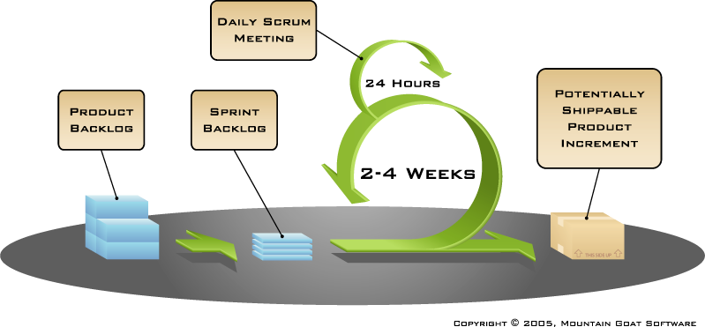
Scrum
Sumber: www.mountaingoatsoftware.com/scrum

Slide 10
Sprints
Progres pada proyek Scrum dilakukan dalam “Sprint”.
Atau dikenal dengan “iterasi” jika dalam metode Extreme Programming.
Durasi pada umumnya adalah 2-4 minggu atau paling lama 1 bulan.
Durasi yang konsisten akan menghasilkan ritme kerja tim yang baik.
Perangkat lunak dirancang, dikode, dan dites dalam setiap Sprint.

Slide 11

Sequential vs. overlapping development
Requirements
Design
Code
Test
Alih-alih mengerjakan satu-satu hingga selesai
...Tim Scrum melakukannya sedikit-sedikit namun simultan.
Sumber: “The New New Product Development Game” by Takeuchi and Nonaka. Harvard Business Review, January 1986.

Slide 12


Tidak boleh ada perubahan ketika Sprint sedang berjalan..
Perubahan
Durasi Sprint harus direncanakan sesuai dengan kemampuan tim untuk mencegah terjadinya perubahan dalam satu Sprint tersebut.

Slide 13
Kerangka Kerja (Framework) Scrum
Roles
Product owner
ScrumMaster
Team
Events
Sprint planning
Sprint review
Sprint retrospective
Daily scrum meeting
Artifacts
Product backlog
Sprint backlog
Burndown charts

Slide 14
Kerangka Kerja (Framework) Scrum
Roles
Roles
Product owner
ScrumMaster
Team
Product owner
ScrumMaster
Anggota Tim
Ceremonies
Ceremonies
Sprint planning
Sprint review
Sprint retrospective
Daily scrum meeting
Sprint planning
Sprint review
Sprint retrospective
Daily scrum meeting
Artifacts
Artifacts
Product backlog
Sprint backlog
Burndown charts
Product backlog
Sprint backlog
Burndown charts

Slide 15

Product owner
Menentukan fitur apa saja yang harus ada dalam produk yang dikembangkan.
Memutuskan konten dan waktu rilis.
Bertanggung jawab terhadap keuntungan dari product (ROI).
Menentukan prioritas fitur berdasarkan kondisi pasar.
Mengatur ulang fitur-fitur dan prioritasnya pada setiap iterasi, sesuai kebutuhan.
Menerima dan/atau menolak hasil kerja tim.

Slide 16

The ScrumMaster
Berperan sebagai “manajemen” dalam proyek.
Bertanggung jawab dalam menegakkan nilai-nilai serta praktik-praktik Scrum.
Menyingkirkan penghalang/hambatan.
Memastikan tim berfungsi penuh dan produktif.
Memastikan Kerjasama dan kedekatan pada semua roles dan fungsi dalam tim.
Melindungi tim dari gangguan eksternal.

Slide 17





Anggota Tim
Umumnya terdiri dari 5-9 orang.
Cross-functional:
Programer, Q.A. Engineer, Pengguna, Udesainer UI/UX, dst.
Semua anggota harus bekerja penuh waktu.
Walau terkadang ada pengecualian (Contoh: database administrator)
Tim bersifat mandiri, self-organizing
Idealnya tidak ada jabatan/titel, tapi kadang (sangat jarang) bisa ada.
Keanggotaan tidak boleh berubah selama Sprint masih berlangsung.
Bisa diganti ketika ada jeda diantara dua Sprint.

Slide 18
Kerangka Kerja (Framework) Scrum
Roles
Roles
Roles
Product owner
ScrumMaster
Team
Product owner
ScrumMaster
Anggota Tim
Product owner
ScrumMaster
Team
Ceremonies
Ceremonies
Events
Sprint planning
Sprint review
Sprint retrospective
Daily scrum meeting
Sprint planning
Sprint review
Sprint retrospective
Daily scrum meeting
Sprint planning
Sprint review
Sprint retrospective
Daily scrum meeting
Artifacts
Artifacts
Artifacts
Product backlog
Sprint backlog
Burndown charts
Product backlog
Sprint backlog
Burndown charts
Product backlog
Sprint backlog
Burndown charts

Slide 19


Rapat Sprint Planning
Kapasitas tim
Sprint prioritization
Product backlog
Analisis dan evaluasi product backlog.
Menentukan sprint goal
Sprint
goal
Kondisi bisnis
Sprint planning
Memutuskan bagaimana caranya mencapai sprint goal (design)
Membuat sprint backlog (tasks) dari item-item pada product backlog items (user stories / features)
Mengestimasi sprint backlog dalam jam kerja.
Produk saat ini
Sprint
backlog
Teknologi

Slide 20

Sprint planning
Tim memilih item dari product backlog yang mereka yakin bisa menyelesaikan dalam rentang waktu 1 Sprint.
Membuat Sprint Backlog:
Setiap task yang ada diidentifikasi dan diperkirakan akan membutuhkan waktu berapa lama dalam jam (1-16 jam)
Dilakukan secara kolaboratif, tidak sendirian oleh Scrum Master saja.
Pertimbangan yang digunakan adalah ”high level design” atau “user story”.
Sebagai seorang yang akan pergi liburan, saya ingin melihat foto-foto dari hotel yang tersedia.
Koding middle tier (8 jam)
Mengerjakan user interface (4 jam)
Membuat test fixtures (4 jam)
Membuat the class-class utama (6 jam)
Memperbarui performance tests (4 jam)

Slide 21
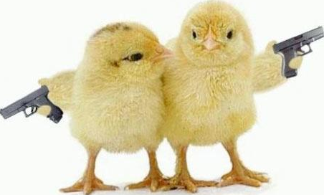
Event #1: Daily scrum
Sifat:
Harian
Maksimal 15-menit harus selesai
Berdiri (No, seriously. Yang giliran ngomong ga boleh sambil duduk)
Bukan untuk “menyelesaikan masalah”
Semuanya diundang.
Tapi yang boleh berbicara hanya: Anggota Tim, ScrumMaster, dan Product Owner
Membantu agar terhindar dari rapat-rapat yang berkepanjangan dan kesana-kemari.

Slide 22

Dalam Daily Scrums, setiap orang menceritakan:
1
Kemarin ngapain aja?
2
Hari ini mau ngapain?
3
Apa ada blockers?
Di sini semua anggota tim harus jujur. Bukan cuma pencitraan kalau seolah-olah kemarin kerja padahal cuma youtube-an.
Setiap orang berkomitmen terhadap semua rekan-rekannya.

Slide 23
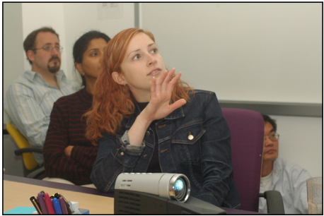
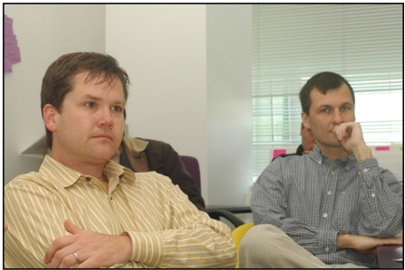
Event #2: Sprint Review
Tim mempresentasikan apa yang telah dicapai di akhir satu Sprint yang baru saja selesai.
Pada umumnya dalam bentuk mendemokan fitur baru aplikasi yang dibuat atau menjelaskan arsitektur di dalam aplikasi tersebut.
Informal
Maskimum 4 jam harus selesai.
Tidak pakai PPT.
Semua tim ikut.
Undang semua orang dan/atau pihak terkait.

Slide 24
Event #4: Sprint retrospective
Secara periodik meninjau apa yang bekerja dan apa yang tidak bekerja dengan baik.
Maskimal 3 jam jika sprint-nya 1 bulan, atau lebih pendek.
Dilakukan setiap kali selesai Sprint.
Semua orang ikut serta:
ScrumMaster
Product owner
Anggota Tim
Bisa jadi klien kita dan yang lainnya yang perlu/berkepentingan.

Slide 25

Dalam Sprint Retrospective, dibahas tentang: Start / Stop / Continue
Seluruh tim berkumpul dan mendiskusikan apa yang ingin:
Mulai dilakukan
Berhenti dilakukan
Tidak hanya terkait teknis, tapi bisa apa saja. Asalkan semua sepakat. Contoh: “Bu, kami butuh cemilan”
Terus dilakukan

Slide 26
Kerangka Kerja (Framework) Scrum
Roles
Roles
Roles
Roles
Product owner
ScrumMaster
Team
Product owner
ScrumMaster
Team
Product owner
ScrumMaster
Team
Product owner
ScrumMaster
Anggota Tim
Ceremonies
Ceremonies
Event
Events
Sprint planning
Sprint review
Sprint retrospective
Daily scrum meeting
Sprint planning
Sprint review
Sprint retrospective
Daily scrum meeting
Sprint planning
Sprint review
Sprint retrospective
Daily scrum meeting
Sprint planning
Sprint review
Sprint retrospective
Daily scrum meeting
Artifacts
Artifacts
Artifacts
Artifacts
Product backlog
Sprint backlog
Burndown charts
Product backlog
Sprint backlog
Burndown charts
Product backlog
Sprint backlog
Burndown charts
Product backlog
Sprint backlog
Burndown charts

Slide 27

Product backlog
Persyaratan Sistem.
Daftar pekerjaan yang ingin dicapai pada suatu proyek.
Secara ideal diekspresikan sedemikian sehingga setiap item memiliki value yang nyata bagi end-user.
Prioritas diatur oleh Product Owner.
Bisa diatur ulang prioritasnya di awal tiap sprint.
This is the product backlog

Slide 28
Contoh Product Backlog
Item Backlog | Estimasi
Allow a guest to make a reservation. Fitur untuk tamu agar bisa membuat reservasi. | 3
Sebagai seorang tamu, saya ingin membatalkan pemesanan. | 5
Sebagai seorang tamu, saya ingin mengubah tanggal pemesanan. | 3
Sebagai seorang karyawan hotel saya ingin bisa membuat laporan pendapatan per kamar. | 8
Memperbaiki error dan exception. | 8
... | 30
... | 50

Slide 29
Sprint Goal
Sebuah pernyataan pendek yang menegaskan pekerjaan kita akan fokus kemana pada saat berlangsungnya suatu Sprint.
Life Sciences
Menyediakan fitur-fitur yang dibutuhkan untuk studi populasi genetic.
Aplikasi Database
Membuat aplikasi kita bisa berjalan di SQL Server dan Oracle
Aplikasi Fintek
Membantu menyediakan indikator-indikator teknis secara real-time dengan streaming data.

Slide 30
Mengelola Sprint Backlog
Setiap orang memilih sendiri backlog mana yang ingin dia kerjakan.
Tidak ada penugasan.
Estimasi pekerjaan yang belum selesai diperbarui setiap hari.
Setiap anggota tim boleh menambah, menghapus, atau mengubah Sprint Backlog.
Mulai dan tetap bekerja selama waktu Sprint berjalan.
Jika ada pekerjaan yang kurang jelas, buatlah menjadi satu item Sprint Backlog dengan perkiraan waktu yang dilebihkan untuk di-breakdown nanti.
Perbarui sisa pekerjaan yang belum selesai bebarengan dengan bertambah jelasnya keseluruhan pekerjaan.

Slide 31
Contoh Sprint Backlog
Pekerjaan
Senin
Selasa
Rabu
Kamis
Jumat
Koding UI
8
4
8
Koding middleware
16
12
10
4
Tes middleware
8
16
16
11
8
Bikin menu help
12
Buat class-class utama
8
8
8
8
8
Tambahin log error
8
4

Slide 32

Contoh Diagram “Sprint Burndown"
Jam

Slide 33
Pekerjaan
Sen
Sel
Rab
Kam
Jum
Koding UI
8
4
8
Koding middleware
16
12
10
7
Ngetes middleware
8
16
16
11
8
Bikin menu Help
12
50
40
30
Jam
20
10
0
Senin
Selasa
Rabu
Kamis
Jum’at

Slide 34
Skalabilitas
Umumnya setiap tim beranggotakan 7 ± 2 orang
Skalabilitas bisa didapatkan dengan pengaturan “tim dalam tim”
Faktor skalabilitas
Jenis aplikasi yang dikerjakan
Ukuran tim
Persebaran tim
Durasi proyek
Scrum telah terbukti, dan bisa digunakan dalam proyek-proyek beranggotakan 500+ orang.

Slide 35






Scaling through the Scrum of scrums

Slide 36
Scrum of scrums of scrums

Slide 37
Pertanyaan?

Slide 38
Terima Kasih.. :)

Slide 39
Referensi
Agile Estimating and Planning by Mike Cohn
Agile Product Management: Creating Products that Customers Love by Roman Pichler
Agile Project Management with Scrum by Ken Schwaber
Agile Software Development Ecosystems by Jim Highsmith
Essential Scrum: A Practical Guide to the Most Popular Agile Process by Kenneth Rubin
Scrum and XP from the Trenches by Henrik Kniberg
Succeeding with Agile: Software Development using Scrum by Mike Cohn
The Scrum Guide at www.ScrumGuides.org
User Stories Applied for Agile Software Development by Mike Cohn

